Slide 1
Centum 종합설계 진행사항
2017152011 김형환
2017154017 서원호
2017152027 이승철
2019150039 이혜원

Slide 2

목차
A table of contents
1
지적사항 대응 방안
2
Product backlog
3
스프린트 계획

Slide 3
1
지적사항 대응 방안

Slide 4
1
지적사항 대응 방안
지적사항
대응방안
품질 평가의 난이도
평가 수준

Slide 5
2
Product backlog

Slide 6
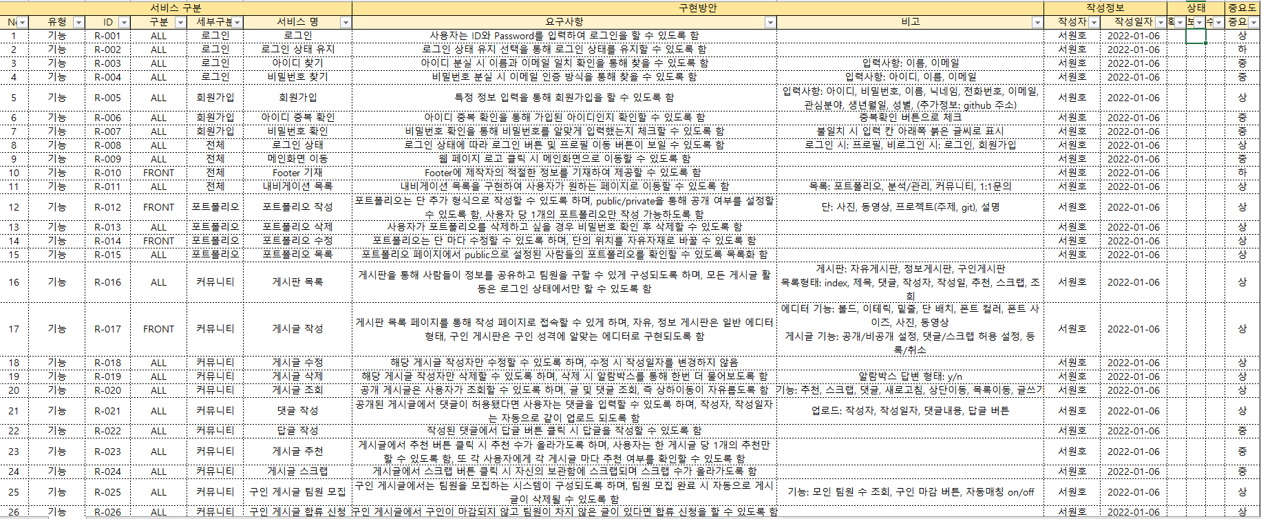
2
Product backlog

Slide 7
3
스프린트 계획

Slide 8
3
스프린트 계획
1차 스프린트
2차 스프린트
3차 스프린트
Front
Front
Front
베이스 디자인
사이트 기본 기능
측정 데이터 시각화
최종 UI / UX 구현
Back
Back
Back
초기 데이터 (머신러닝)
DB 정합성 및 보안
핵심 기능구현
( 텍스트 기반 기술 측정 )
서버 구현

Slide 9

#
감사합니다

